Slide 1
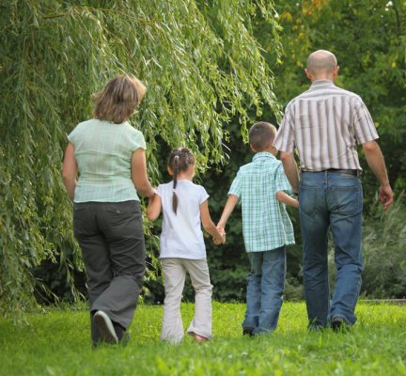
Hjemmets betydning for barnets trosopplæring
Hvorfor trosformidling for barn og unge er for viktig til å overlate det til menighetens barne- og ungdomsarbeid.

Slide 2
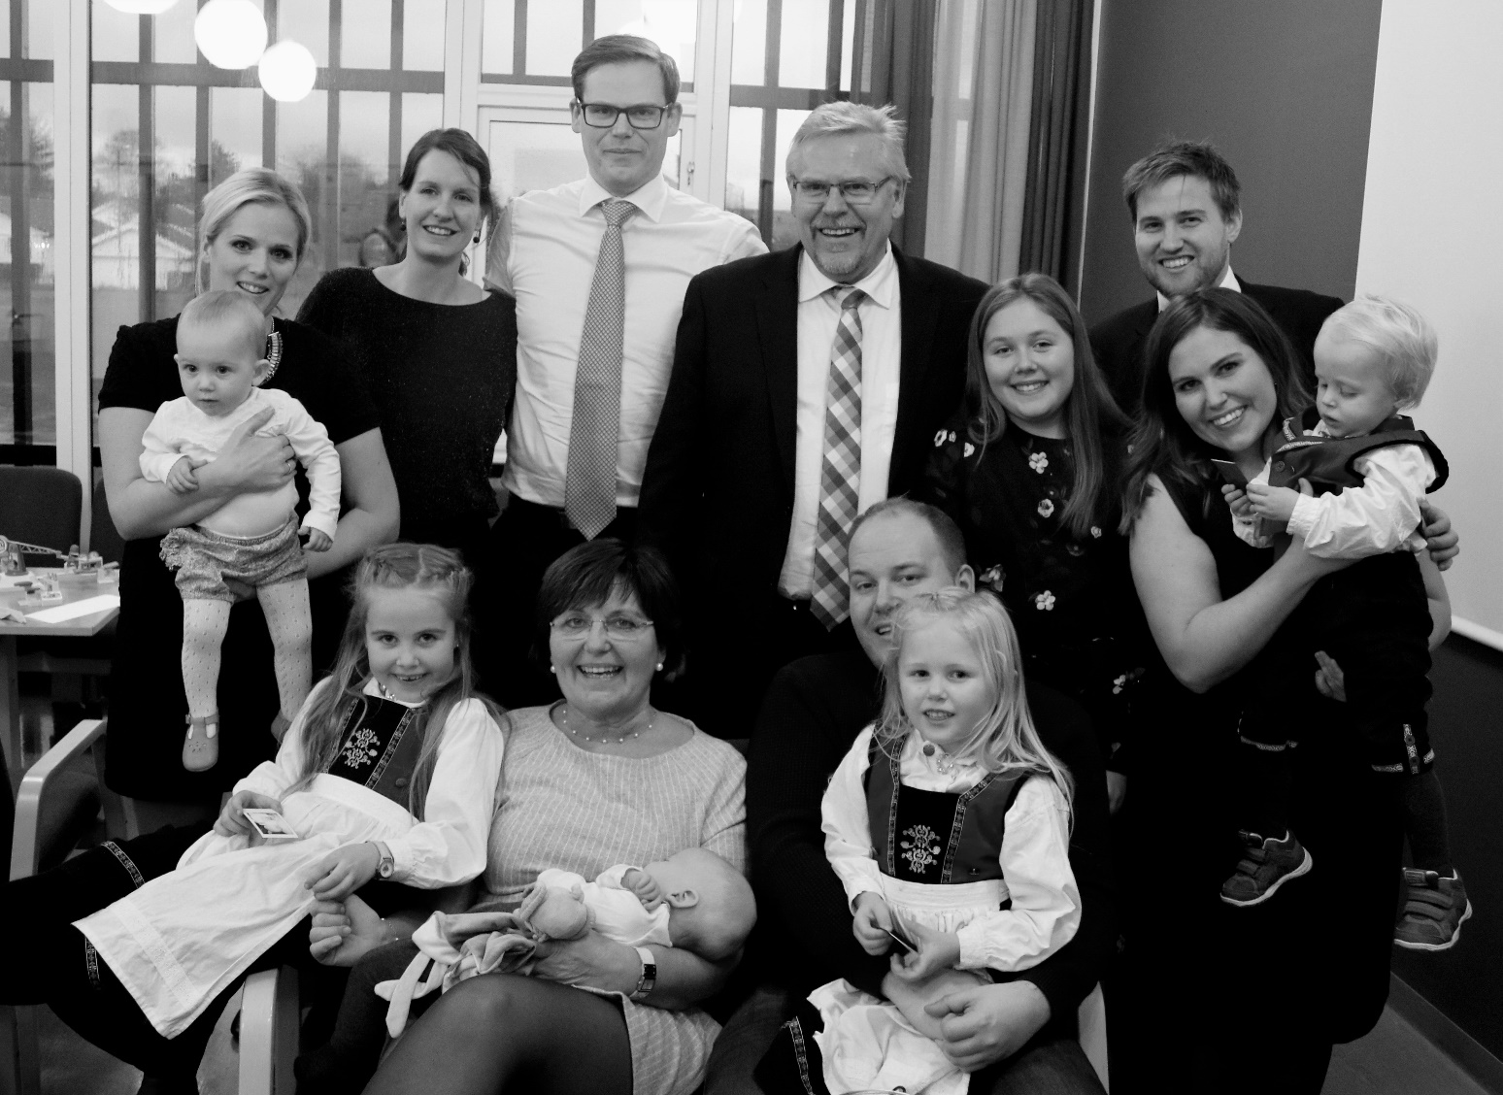
De viktigste personene i mitt liv..

Slide 3
Et tema som berører oss der det gleder eller smerter oss aller mest! Trø varsomt!!

Slide 4
Aldersgruppen 0-15
1,400,000 i 1979
1,200,000 i 1989
720,000 i 1998
The English Church Attendance Survey Tendens; 225,000 i 2016
Peter Brierly
Der min personlige reise begynte..

Slide 5
Male Female
Mother 81% 74% Father 61% 50%
Pastor 57% 44%
Grandparent 30% 29%
Sunday School 26% 26% Youth Group 20% 28%
Mark Holmen
Der min personlige reise begynte..

Slide 6
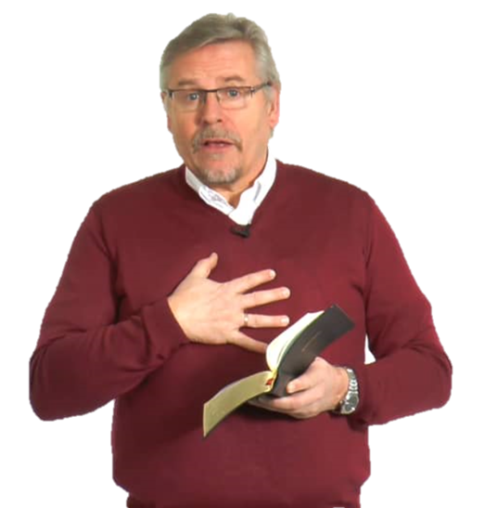
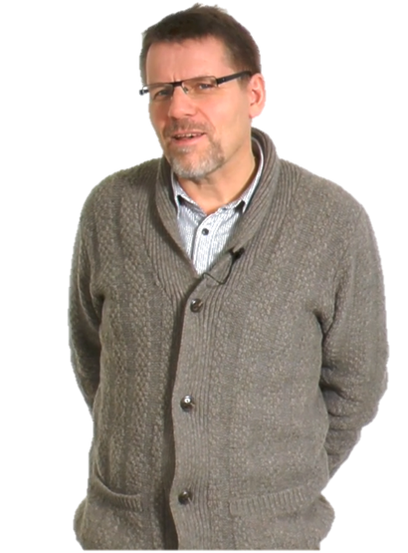
Der det virkelig tok tak- og skapte håp

Slide 7
Der det virkelig tok tak- og skapte håp

Slide 8
2009: «Den som er nærmest Gud og ditt barn- er deg!»
Der det virkelig tok tak- og skapte håp

Slide 9
«Du har innflytelse på dine barn- ikke bare så lenge du lever- men så lenge de lever!»
Der det virkelig tok tak- og skapte håp

Slide 10
«Å vende fedrenes hjerte til barna!»
MAL 4, 6
Der det virkelig tok tak- og skapte håp

Slide 11
2010: « Han må styre sitt hus godt..»
1TIM 3, 4 ..ansvar for det åndelige livet i hjemmet..
Der det virkelig tok tak- og skapte håp

Slide 12
5/50
Med all vår innsats når vi ca. 10% mellom 0-19 år..
Kunnskap øker smerte

Slide 13
Over 60% av ungdommer fra frikirkelige forsamlinger er ikke lenger kristne etter fylte 23 år..
Kunnskap øker smerte

Slide 14
De unge opplever ikke mor og fars tro som ekte… det er ikke samsvar mellom søndagens kirkegang og livet resten av uken..
Kunnskap øker smerte

Slide 15
Kirken gir ikke gode svar på krevende spørsmål..
Kunnskap øker smerte

Slide 16
Til ettertanke og samtale:
1: Hvordan opplever du dette relatert til eget liv og situasjonen i Dansk menighetsliv?
Kunnskap øker smerte

Slide 17
”Det hersker ingen tvil om at foreldre er apostler, biskoper og prester for sine barn, for det er foreldrene som gjør dem kjent med evangeliet.”
Kunnskap krever handling!

Slide 18
«Jeg husker din oppriktige tro, som først bodde i din mormor Lois og i din mor Evnike, og jeg er overbevist om at den også bor i deg.» 2TIM 1: 5
Kunnskap krever handling!

Slide 19
NB! Tro kan ikke arves.
Men, hvilket «trosklima» vi former har stor betydning.
Kunnskap krever handling!

Slide 20
«Hvis du har et nært forhold til foreldrene og besteforeldrene dine, er sjansen dobbelt så høy for at du vil tro og tenke det samme som dem senere i livet, enn om relasjonene er mer distanserte.»
Vern L. Bengtson
Kunnskap krever handling!

Slide 21
«What we ought to do is let the kids drop their parents off at church, train the parents and send them back into their mission field, their home, to grow Christians!».
Dr. Roland Martinson
Kunnskap krever endring!

Slide 22
«Menighetene gir foreldrene tros-undervisning slik at de blir utrustet for samtaler, bønn og bibellesning i hjemmene.»
Dr. Roland Martinson
Kunnskap krever endring!

Slide 23
«På bakgrunn av vår kunnskap om hjemmets store betydning for barnas og de unges trosutvikling blir det derfor katastrofalt hvis ikke menighetene i sine trosopplæringstiltak er seg bevisst at foreldrene er en minst like viktig målgruppe som barna og de unge.»
Oddbjørn Evenshaug
Kunnskap krever endring!

Slide 24
"Det er to verdier vi bør gi våre barn. Det ene er røtter, det andre er vinger". Indiansk ordtak
Trosformidlingen i hjemmet!

Slide 25
«Det første som må betones, det er at foreldrene ber om visdom fra Gud, så de ikke i et falskt trangsyn og dømmesyke stenger for det som de uten skade kunne åpne for…» Andreas Lavik 1905
Trosformidlingen i hjemmet!

Slide 26
«Vår største og første oppgave er derfor i hjemmet. Det gjelder husandakten, men enda mer vårt personlige kristenliv i hjemmet..»
Trosformidlingen i hjemmet!

Slide 27
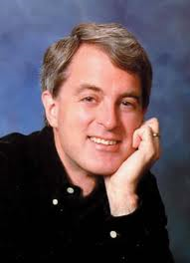
«Det åndelige grunnlaget er lagt ved trettenårs alderen. Det du tror som 13-åring vil du tro som 50-åring. Mange foreldre tror at deres barn ikke er klare til å ta moralske og åndelige valg før i 13-14 års alderen, tenåringene selv sier at de har landet..»
Trosformidlingen i hjemmet!

Slide 28
«Du skal gjenta dem for dine barn og tale om dem når du sitter hjemme og når du går på veien, når du legger deg og når du står opp. Bind dem på hånden som et merke og ha dem på pannen som en minneseddel. Skriv dem på dørstolpene i huset ditt og på portene dine..» 5M6
Trosformidlingen i hjemmet!

Slide 29
Troen blir grepet mer enn den blir lært…
Læring er viktigere enn undervisning. Foreldrene er pensumet…
Trosformidlingen i hjemmet!

Slide 30
Gode og omsorgsfulle samtaler
Hengivenhet
Felles tjeneste-prosjekter
Ritualer og tradisjoner
Trosformidlingen i hjemmet!
Roland Martinson

Slide 31
Total-engasjement
Plan og mål som repeteres
Konsekvente grenser
Vær voksen, vær forelder
Trosformidlingen i hjemmet!
Forklar tro og verdier
Våg å sette mål
George Barna

Slide 32
imiterer roller
identifiserer seg med
Trosformidlingen i hjemmet!
internaliserer/gjør til sitt eget

Slide 33
Det viktigste menigheten kan gi barna er foreldre som ber for og med dem..
.. og hjelpe til slik at ekteskapene blir gode og varige..
Trosformidlingen i hjemmet!

Slide 34
SAMTALE
2: Hva utfordret deg personlig ?
3: Hva utfordrer deg og ditt fellesskap?
Trosformidlingen i hjemmet!

